Slide 1

Formação prática para agricultores e veterinários:
Exercícios de grupo
PORTUGAL, 6 E 7 DE JUNHO DE 2024

Slide 2
“Mais vale prevenir do que remediar”
Parte I
Necessidade global: redução da resistência antimicrobiana
Novo quadro regulatório
Medidas preventivas a implementar ao nível da exploração agrícola
Parte II
Mudanças ao nível da exploração agrícola: Entendimento comum entre agricultores e veterinários
Notes:
A segunda parte da formação prática centra-se na ideia de que “mais vale prevenir do que remediar”. Os agricultores e os veterinários trabalharão, em conjunto, explorando as mudanças a nível da exploração agrícola como medidas preventivas para reduzir a necessidade de utilização de antimicrobianos. Isto implica a necessidade de um entendimento comum entre agricultores e veterinários.

Slide 3



“Mais vale prevenir do que remediar"
Vamos trabalhar juntos para prevenir e reduzir o uso de antimicrobianos…
Ao criar pontos de ação na SUA exploração agrícola (do cliente)
Notes:
“Vamos trabalhar juntos para prevenir e reduzir o uso de antimicrobianos”.

Slide 4
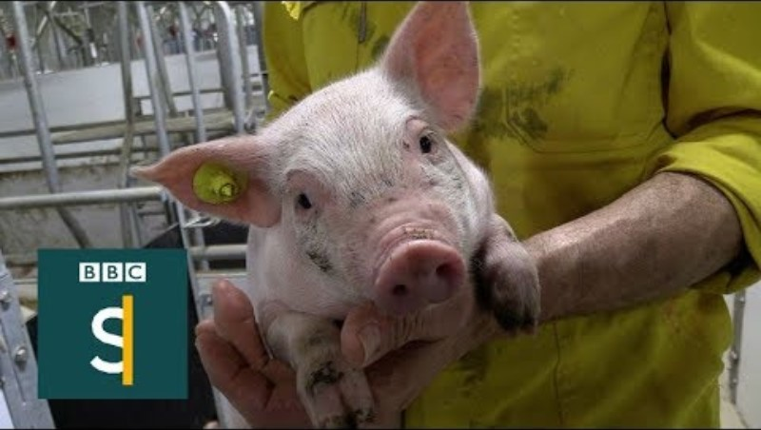
PORQUÊ?
Notes:
https://www.youtube.com/watch?v=jFuQqwBmN8A

Slide 5
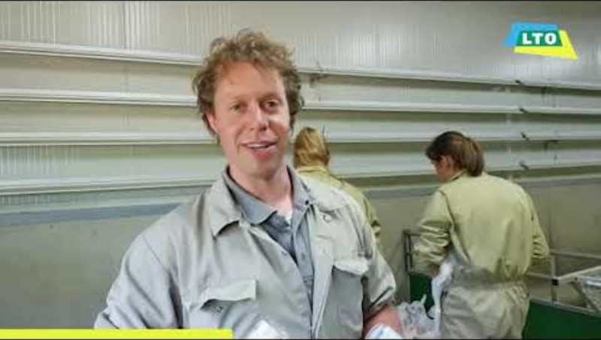
Promover a colaboração entre agricultores e veterinários
Há cada vez mais colaboração entre o agricultor e o veterinário para melhorar a saúde animal e reduzir o uso de antimicrobianos a nível da exploração agrícola… Porque é eficaz!
O objetivo atual é identificar áreas-chave comuns, em que os agricultores e os veterinários possam colaborar – o que conduz a melhorias adicionais.
Notes:
Utilizar um plano com diversos atores numa exploração de cabras (youtube.com)
Fundamentação: Uma relação, forte e bem estabelecida, entre agricultores e veterinários constitui a pedra angular para a implementação de medidas eficazes a nível da exploração agrícola para prevenir e reduzir o uso de antimicrobianos. É, portanto, crucial identificar áreas-chave comuns em que possam colaborar, de forma a promover a confiança entre veterinários e agricultores. Quando ambos os grupos forem capazes de identificar os problemas e as soluções, tal estabelecerá uma sólida base para as melhorias.

Slide 6








Faremos os seguintes exercícios em grupo:
EG 1
Identificar problemas e oportunidades
Exercício em grupo
1
Identificar problemas e oportunidades
práticas de criação
reduzir e usar de forma responsável os antimicrobianos
Problemas e oportunidades dos agricultores identificados
Problemas e oportunidades dos veterinários identificados
Exercício em grupo
2
Encontrar soluções para enfrentar as barreiras
2 a
2 b
melhorar as práticas de criação
para reduzir e usar de forma responsável os antimicrobianos
EG 2a
Specific (Específico) | Measurable (Mensurável) | Achievable (Alcançável) | Realistic (Realista) | Timely (Oportuno)
S | M | A | R | T
G | O | A | L | S
Identificar
EG 2b
O que quer fazer?
Como saberá quando o alcançou?
Está ao seu alcance realizá-lo?
Pode realmente conseguir isso?
Quando o quer realizar exatamente?
Exercício em grupo
3
Partilhar e apresentar os resultados
3 a
3 b
EG 3a
Lista de práticas de criação
Medidas para reduzir a utilização e usar, de forma responsável, os antimicrobianos
EG 3b
Notes:
A atividade consistirá em acordar pontos de ação a nível da exploração agrícola, medidas que são pessoalmente valiosas tanto para os agricultores como para os veterinários.
Em outros países: Agricultores e veterinários em grupos separados
O objetivo do exercício é identificar diferentes desafios e oportunidades observados no terreno que afetem a implementação de boas práticas e uma maior redução da utilização de antimicrobianos, tais como condições de criação, situação das doenças, biossegurança, visitas de saúde animal, testes de diagnóstico, prescrição e utilização de antimicrobianos, etc. As conclusões deste EG1 servirão de base para os EG2a e EG2b.

Slide 7

Comunicação
Após os exercícios em grupo 2a e 2b, ser-lhe-á pedido que escreva um Ponto de ação SMART para si próprio – para ser implementado na sua exploração agrícola/na exploração agrícola do seu cliente
Specific (Específico) | Measurable (Mensurável) | Achievable (Alcançável) | Realistic (Realista) | Timely(Oportuno)
S | M | A | R | T
G | O | A | L | S
O que quer fazer?
Como saberá quando o alcançou?
Está ao seu alcance
realizá-lo?
Pode realmente conseguir isso?
Quando o quer realizar exatamente?
Por exemplo:
Analisando os resultados dos testes de sangue e da linha de abate e ajustando a política de vacinação em conformidade, não haverá tosse nos leitões desmamados no prazo de 2 meses.

Slide 8
Exercício em grupo 1
Identificar problemas e oportunidades
45
MIN
Por favor, responda às seguintes perguntas:
  Quais são os antimicrobianos mais utilizados na espécie produzida e para que condições/doenças são os antimicrobianos usados?
  Quais são as oportunidades/boas práticas para reduzir a utilização de antimicrobianos para as condições/doenças identificadas?
      Práticas de criação
      Reduzir e usar de forma responsável os antibióticos
      Outras
Trabalhe com post-its para colocar as suas respostas nos flip-overs
Notes:
Em outros países: Agricultores e veterinários em grupos separados
O objetivo do exercício é identificar diferentes desafios e oportunidades observados no terreno que afetem a implementação de boas práticas e uma maior redução da utilização de antimicrobianos, tais como condições de criação, situação das doenças, biossegurança, visitas de saúde animal, testes de diagnóstico, prescrição e utilização de antimicrobianos, etc. As conclusões deste EG1 servirão de base para os EG2a e EG2b.

Slide 9
Exercício em grupo 2a - Identificar as barreiras e encontrar soluções para enfrentar as barreiras – práticas de criação
Agricultores e veterinários misturados num grupo, divididos por espécie de animal.
Use o flip-over do exercício em grupo anterior: práticas de criação
Use um novo flip-over para responder às seguintes perguntas:
  Quais são as barreiras para a implementação das práticas de criação/produção identificadas no exercício 1?
  Quais são as soluções para enfrentar estas barreiras?
  Crie um objetivo SMART para si próprio – para ser implementado na sua exploração agrícola/
  na exploração agrícola do seu cliente
  Trabalhe com post-its para colocar as suas respostas nos flip-overs
50
MIN
Notes:
Temas para debate (não exaustivos):
o Práticas de higiene
o Medidas de biossegurança
o Nutrição
o Bem-estar animal
o Regimes de vacinação
ó Outras medidas de gestão

Slide 10
Exercício em grupo 2b - Encontrar soluções para enfrentar as barreiras – Reduzir e usar de forma responsável o uso de antimicrobianos
Agricultores e veterinários misturados num grupo, divididos por espécie
Tome o flip-over do exercício em grupo anterior: Reduzir e usar de forma responsável os antimicrobianos
Tome um novo flip-over para responder às perguntas:
  Quais são as barreiras à redução e ao uso responsável dos antimicrobianos?
  Quais são as soluções para enfrentar estas barreiras?
  Crie um objetivo SMART para si próprio – para ser implementado na sua exploração agrícola/na exploração agrícola do seu cliente
  Trabalhe com post-its para colocar as suas respostas nos flip-overs
50
MIN
Notes:
Temas para debate (não exaustivos):
o Práticas de higiene
o Medidas de biossegurança
o Nutrição
o Bem-estar animal
o Regimes de vacinação
ó Outras medidas de gestão

Slide 11
Exercício em grupo 3a: Apresentação dos resultados:
soluções para melhores práticas de criação
Cada mesa seleciona um apresentador
“De que forma podem as práticas de criação melhoradas contribuir para a redução da utilização de antimicrobianos?”
Cada apresentador apresenta um resultado da sessão da sua mesa
Depois, passamos para a seguinte mesa – mencionar um resultado que não tenha sido mencionado antes!
Notes:
O apresentador será, frequentemente,um dos formadores
Caso reste tempo para discussão:
Perguntas:
Quais são as semelhanças com os resultados do seu setor?
Quais são as diferenças?
O que levanta questões? / O que se destaca?

Slide 12
Exercício em grupo 3b: Apresentação dos resultados: medidas para reduzir e usar os antimicrobianos de forma mais responsável
Cada mesa seleciona um apresentador
“De que forma podem outras medidas a implementar contribuir para a redução da utilização de antimicrobianos?”
Cada apresentador apresenta um resultado da sessão da sua mesa
Depois, passamos para a seguinte mesa – mencionar um resultado que
não tenha sido mencionado antes!
20
MIN
Notes:
O apresentador será, frequentemente,um dos formadores
Caso reste tempo para discussão:
Perguntas:
Quais são as semelhanças com os resultados do seu setor?
Quais são as diferenças?
O que levanta questões? / O que se destaca?

